Slide 1
La politique en France
Les élections
L’échiquier politique français
Des partis, des valeurs ?

Slide 2
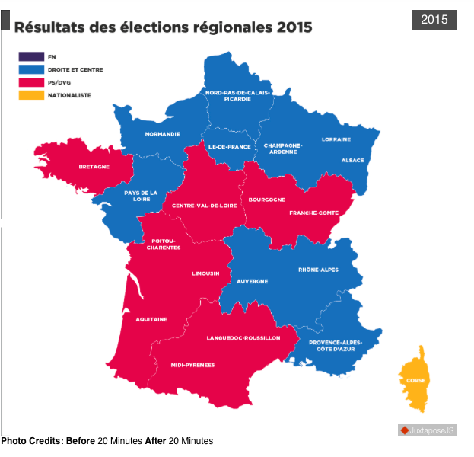
Les élections régionales

Slide 3
Les élections régionales
27 régions :
22 en France métropolitaine (avec la Corse qui a les compétences de la Région sans en être une)
5 départements ou régions d’outre-mer (Guadeloupe, Martinique, Guyane, La Réunion, Mayotte)
Loi de 2014 : passage de 22 régions métropolitaine à 13.

Slide 4
Les missions du conseil régional
La région est une collectivité territoriale.
Elle possède deux assemblées :
une assemblée délibérante, élue au suffrage universel direct par les électeurs de la région (le conseil régional) et une assemblée consultative (le conseil économique, social et environnemental régional)
La région gère les lycées, les transports, le développement économique, la fiscalité.l

Slide 5
Elections : tous les 6 ans des conseillers régionaux

Slide 7
Les départements
101 départements (avec Mayotte)
Capitale : préfecture
Élections départementales (ex élections cantonales)
En France métropolitaine, il existe un droit local en Alsace-Moselle (départements du Bas-Rhin, du Haut-Rhin, de la Moselle)
= régime juridique qui maintient , dans les anciens territoires cédés puis repris à l’Allemagne, les dispositions plus « favorables », par exemple, le « régime concordataire » (« Séparation des Eglises et de l’Etat)

Slide 8
Droit local en Alsace-Moselle
l'établissement des jours féries
Remboursement des frais de santé
Aide sociale
Droit de chasse
Droit des associations
Délit de blasphème
Dérogation à la loi de 1905, sur la laïcité (votée alors que la région était rattachée à l’Allemagne) : 4 cultes (catholique, luthérien, réformé, juif) ont un statut officiel. Prêtres, pasteurs, rabbins, sont rémunérés par l’Etat.
….

Slide 9
Les communes
36 529 communes en France métropolitaine
129 dans les DOM-ROM
= 36 658 communes
Élections municipales : des conseillers municipaux qui élisent à leur tour un maire, tous les 6 ans,

Slide 10
L’échiquier politique français
La droite et la gauche
Définitions
Valeurs?

Slide 11
Un fameux débat…
Débat entre Valéry Giscard d’Estaing et François Mitterrant - 1974
https://www.youtube.com/watch?v=K6gakBY2j34

Slide 12
Les principaux partis

